Slide 1
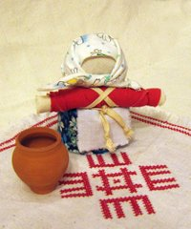
Мастер-класс
Народная игрушка-оберег
Подготовила:
воспитатель 1 категории
Ашибокова Л.А.

Slide 2
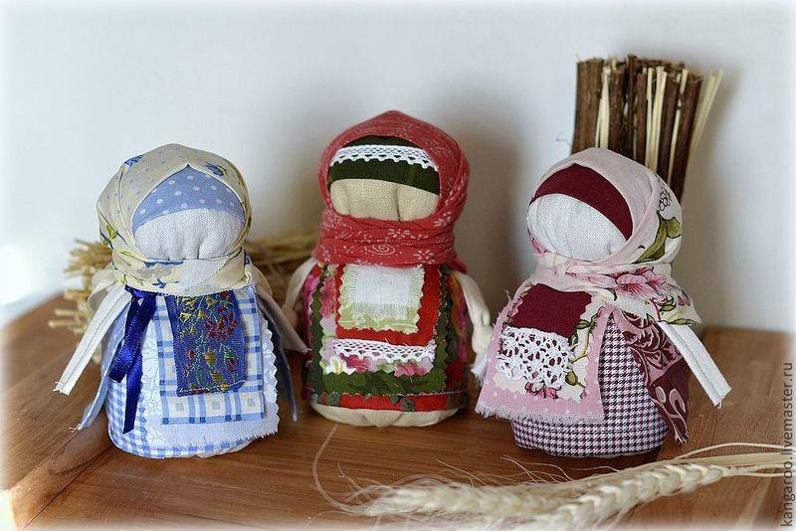
Проблема
Мир народной куклы
чрезвычайно интересен
и разнообразен.
Нам сейчас сложно представить всё богатство русской кукольной традиции, ведь она почти полностью исчезла из повседневного быта.
Современный рынок предлагает в изобилии бесчисленное количество ярких, интересных, но порой бесполезных, а иногда и вредных, с точки зрения воспитания и развития детей, игрушек. Одним из возможных путей решения этой проблемы является изучение и изготовление народной куклы и ее применения в играх современных детей.

Slide 3
Актуальность
Народная кукла занимает особое место в воспитании ребенка. Эта та игрушка, которая больше всего отвечает потребностям познавательной деятельности детей. Она позволяет играющему с ней ребенку подражать миру взрослых отношений. Народная кукла формирует представления ребенка об окружающей действительности. В игре с народной куклой ребенок закрепляет свои представления и расширяет их. Познает окружающий мир, учится выражать свои чувства, у ребенка появляются навыки общения. Благодаря народной кукле ребенок проходит школу первичной социализации.

Slide 4
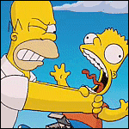
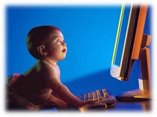
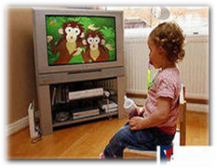
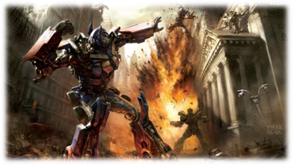
С чем и во что играют современные дети?

Slide 5
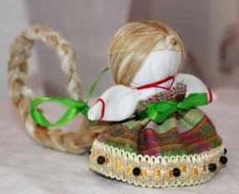
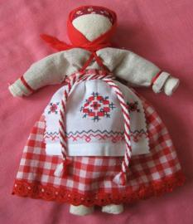
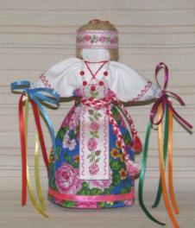
Немного истории Кукла - первая игрушка среди всех игрушек. Она известна с глубокой древности. Кукла не рождается сама, ее создает человек. Являясь частью культуры всего человечества, кукла сохраняет в своем образе самобытность и характерные черты своего народа. Традиционная тряпичная кукла безлика. Лицо, как правило, не обозначалось, оставаясь белым. Кукла без лица считалась предметом неодушевленным, недоступным для вселения в него злых ,недобрых сил, а значит, и безвредным.

Slide 6
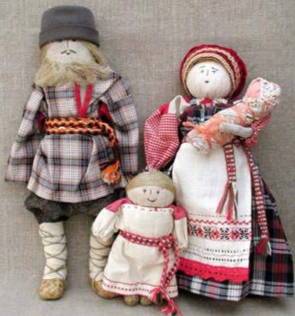
На Руси существовало огромное количество кукол. В некоторых богатых домах хранилось их до 500 штук. Есть куклы-помощницы, куклы-берегини, куклы-целительницы и много других.
Славянскими куклами-оберегами не только украшали интерьер или в детстве играли, они всегда были очень сильным помощницами в быту,
в социальной и личной жизни наших предков.
Куклы делались из разных материалов для разных задач или просто изготавливались в качестве спутниц-хранительниц спокойствия, здоровья, достатка, любви.
У всех обережных кукол есть объединяющие правила: для изготовлении куклы нельзя пользоваться ножницами и иглами – ткань рвется и связывается; - нельзя «рисовать» лицо на кукле, поскольку верили, что через глаза в куклу может вселиться злой дух.

Slide 7
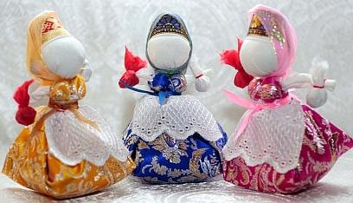
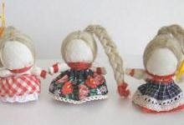
«Волшебные» свойства куклы Она является символом продолжения рода, символом плодородия. Куклы-обереги оберегали людей, жилье, защищали от злых духов, смерти, принимали на себя болезни и несчастья, давали силу маленьким…

Slide 8
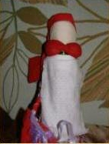
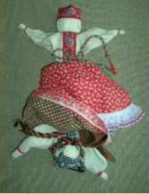
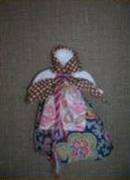
Игровые
Виды кукол
Игру в куклы крестьяне не считали пустой забавой. Они верили, что чем усерднее играет ребенок , тем больше будет достаток в семье.
Кукол хранили в ларцах, шкатулках, туесах.
Кукол мужчин долго изображал просто как кусок скатанной ткани,
они появились в России только в XIX в.
Играли не только девочки и подростки, но и девушки на выданье, и даже замужние женщины. По красоте куклы судили о вкусе и умениях ее хозяйки.
Кукла-скрутка
Нянюшка
Девка-баба

Slide 9
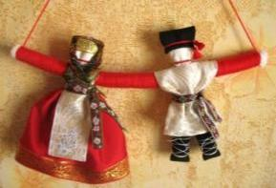
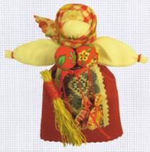
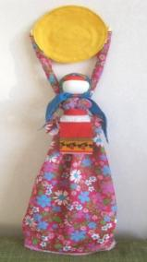
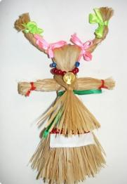
Обрядовые
Это достаточно распространенная категория народной игрушки. Такие куклы, выполненные из различных материалов, достаточно несложные по технологии, связаны с передачей ребенку космогонических, нравственных, символических и мифологических знаний. Обрядовые куклы в своем роде очень уникальны, так как содержат символические знания предыдущих поколений. Они были созданы людьми для обрядовых, культовых и магических целей.
Масленица
Неразлучники
Коляда
Коза

Slide 10
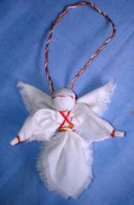
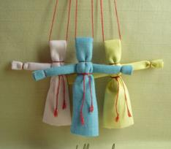
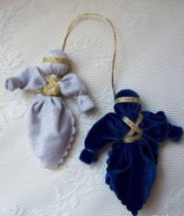
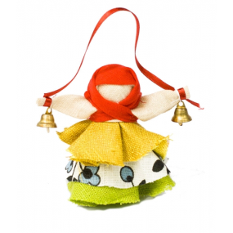
Обереговые
В глубокой древности у кукол было предназначение быть человеку защитой от болезней, несчастий, злых духов. Кукла берегла человека, ее так и называли: оберег или Берегиня. Самыми охранными были куклы, выполненные без иглы и ножниц. Ткань при изготовлении кукол не резалась, а рвалась, кукол так и называли — "рванки".
Ангелочек
Кувадка
Кукла Колокольчик
Обереговая кукла «День-ночь»

Slide 11
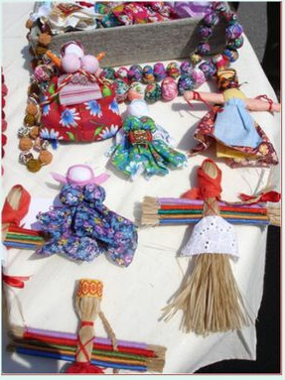
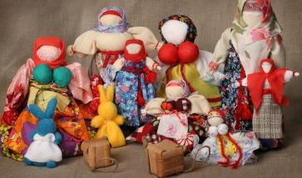
Однажды я побывала в Музее кукол-оберегов, увидела, как самим можно создавать куклы-обереги… Мне захотелось побольше узнать о народных куклах, попробовать самой их изготовить. В своей группе «Смешарики» я реализовала педагогический проект «Куклы-обереги». Вместе с родителями мы оформили выставку «Народные куклы - обереги»

Slide 12
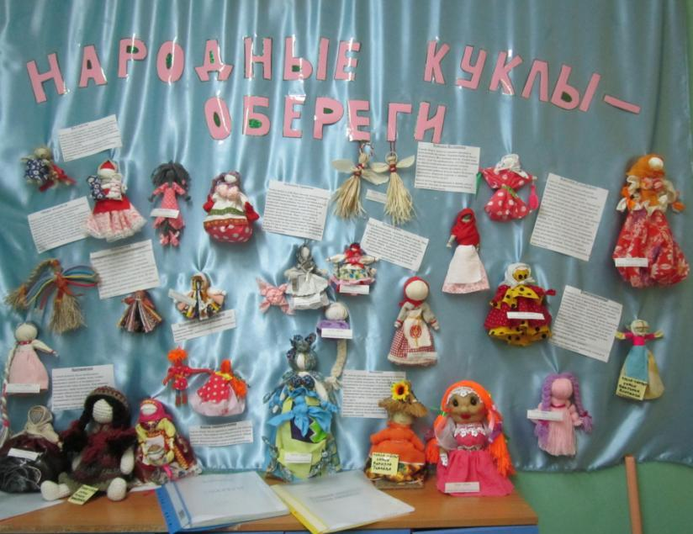

Slide 13
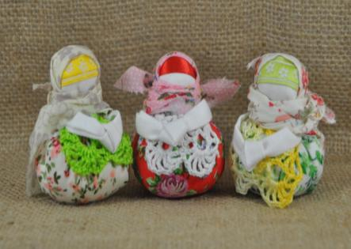
для головы: х/б ткань белого цвета 17/17 см, вата или синтепон для платка: цветная или однотонная ткань 15/15 см любой фактуры. для повойника (старинный русский головной убор в виде платка, завязанного вокруг головы, обычно у замужних женщин): однотонная х/б ткань 4/15 см для груди: две х/б однотонные или цветные ткани 9/9 см для юбки: цветная ткань 20/20 см., вата, шерстяные нитки любого цвета, монета с цифрой 5 (символ благополучия) для фартучка: ажурная тесьма.
Делаем куклу – оберег
Благополучница и для защиты дома и семьи Для работы нам понадобится:

Slide 14
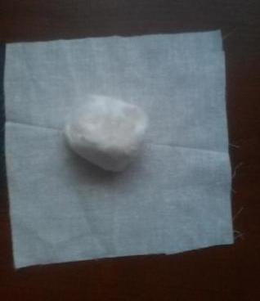
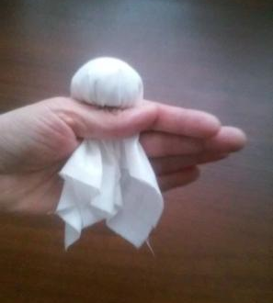
Берем квадратную белую ткань, в середину кладем кусочек синтепона или ваты
Перевязываем ниткой под шариком

Slide 15
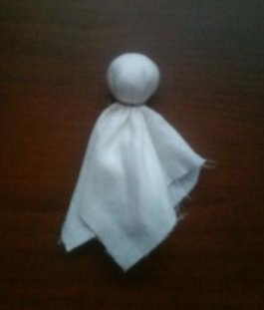
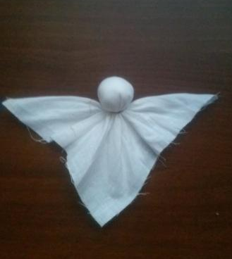
Голова готова
Делаем рукава. Расправляем боковые углы заготовки.

Slide 16
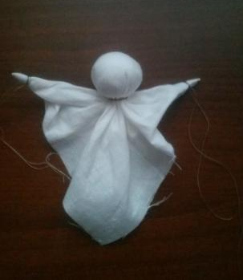
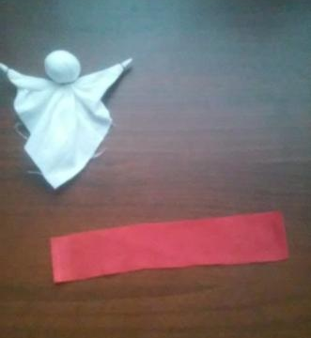
Загибаем уголок рукава к середине складываем углы к центру и обвязываем ниткой уголки рукава - получились ладошки
Делаем повойник. Берем красную полоску ткани 4*15см.

Slide 17
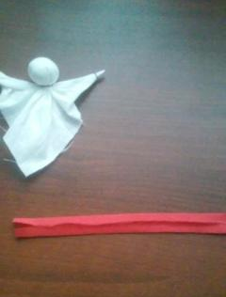
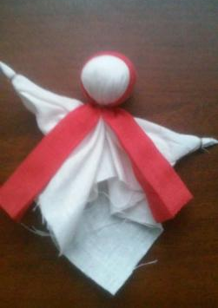
Надеваем на голову, привязывая ниткой на шее.
Складываем края к середине и еще раз пополам.

Slide 18
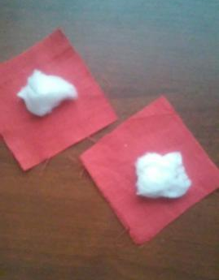
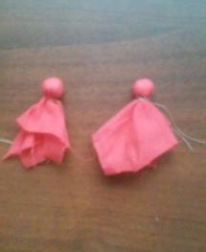
Заготовки груди. Берем кусочек ткани, кладем в середину синтепон.
Перевязываем ниткой, получается шарик. Аналогично поступаем со вторым кусочком ткани. Получаем два небольших шарика. Это грудь.

Slide 19
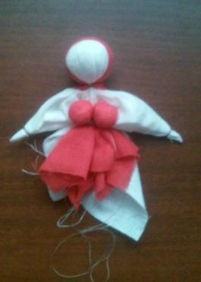
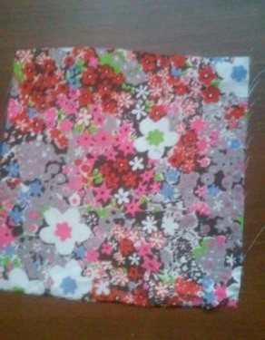
Закрепляем грудь над талией куклы, перевязывая нитками.
Заготовка юбки.
Берем ткань.

Slide 20
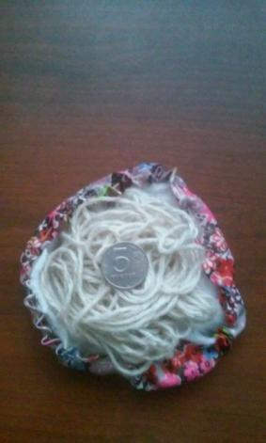
Кладем в центр синтепон, шерстяные нитки и, обязательно, монету, числом 5 верх.

Slide 21
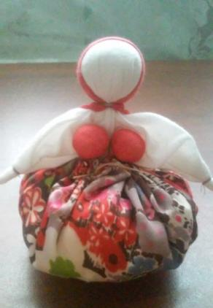
Затем сажаем заготовку головы с руками на юбку и затягиваем крепко ниткой, получается кукла.

Slide 22
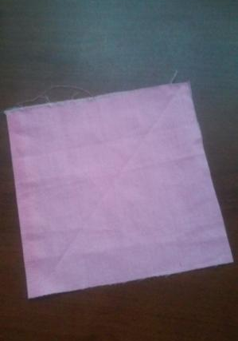
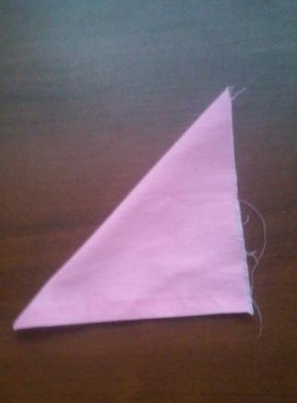
Требуется дополнение к кукле - косынка и фартук. Берем ткань для косынки.
Складываем углом,
по диагонали.

Slide 23
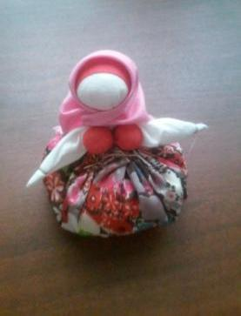
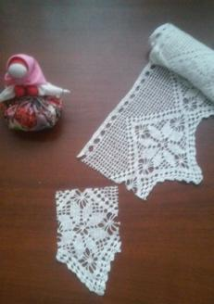
Фартук изготовить просто. Берем ажурную тесьму. Отрезаем нужный кусочек и закрепляем на линии талии.
Получившуюся косынку завязываем на голову кукле.

Slide 24
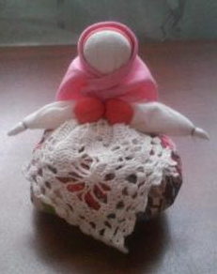
Наша Благополучница готова!

Slide 25
В заключение…
Оберег – не просто занятная вещичка, он имеет конкретный практический и мистический смысл, идущий к нам из глубокого прошлого как послание наших далёких предков.
Детская забава, средство воспитания, предмет магии, праздничный подарок, свадебный атрибут, украшение – все эти ее значения сплетались воедино, в одну самую главную функцию – духовную функцию общения.
Она была одним из тех веками проверенных средств, с помощью которых старшее поколение могло передать, а младшее принять, сохранить и передать дальше важную часть накопленного жизненного опыта.
Такие куклы берегли и передавались по наследству.
Особая прелесть оберегов в том, что они открывают простор для творчества и являются одновременно украшением и красивой сказкой, которую вы можете создать своими руками.

